Slide 1
La resurrección
Tercera Parte:
Las consecuencias

Slide 2
Resurrección corporal
Cristo Resucitado tiene un cuerpo transformado
Pero no obstante un cuerpo
¿Por qué es tan importante la corporalidad del Resucitado?

Slide 3
Dios creó un mundo bueno
“Y creó Dios al ser humano a su imagen y semejanza; a imagen de Dios los creó; hombre y mujer los creó […] Vio entonces Dios todo lo que había hecho, y todo era muy bueno” (Gn 1,27.31)

Slide 4
Reparar el mundo
Para alcanzar nuestra plenitud, los humanos no necesitamos escapar del mundo, sino todo lo contrario; Dios nos invita a comprometernos en la sanación de las heridas de la Tierra.
Rezamos: “Venga a nosotros tu Reino” y no: “sácanos de aquí y llévanos al cielo”

Slide 5
Resurrección corporal no es inmortalidad del alma
Los evangelios no afirman que el alma de Cristo, liberado de la cárcel de su cuerpo, ha ingresado en un universo paralelo desconectado de éste,
sino que en él se ha realizado de forma concreta el futuro definitivo de la aventura humana.
El Reino de Dios se ha realizado en una parcela de nuestro mundo: su cuerpo

Slide 6
La resurrección no es una evidencia: requiere fe
Pablo predicó la resurrección de Cristo en Atenas
“Al oír aquello de ‘resurrección de entre los muertos’, unos se echaron a reír, otros dijeron: ‘Ya te oiremos otra vez sobre esto’” (Hechos 17,32).

Slide 7
La resurrección es un acontecimiento histórico
En el sentido de que es algo que sucedió realmente
Pero no en el sentido de que pueda ser demostrado más allá de toda duda a cualquier persona racional
Es razonable que muchas personas inteligentes y honestas rechacen creer en algo tan extravagantemente extraordinario

Slide 8
Tres consecuencias de la Resurrección
Fe en que nosotros también resucitaremos
Clarificación de la identidad de Jesús
Cambio de vida

Slide 9
1. También nosotros resucitaremos
“Dios que resucitó al Señor, también nos resucitará a nosotros con su poder” (1Cor 6,14).
Y es que Jesús ha muerto y resucitado no solo para sí mismo, sino “como primicia (aparjé) de los que duermen el sueño de la muerte” (1Cor 15,20)

Slide 10
La resurrección en el arte
Occidente
Oriente

Slide 11
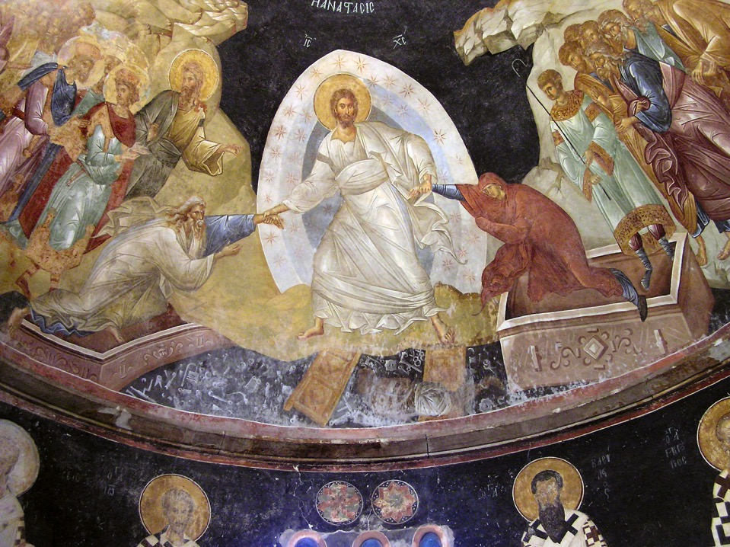

Slide 12
2. Una decantación de la comprensión de quién fue Jesús
Antes de su muerte, las ideas que los discípulos tenían acerca de Jesús eran, en el mejor de los casos, borrosas
Tras la Resurrección proclaman con claridad y valor que Jesús es Mesías e Hijo de Dios

Slide 13
2a. Jesús es el Cristo/Mesías
Jesús no es solo un profeta que anunció el Reino de Dios
Es el Rey mismo que ha venido a inaugurarlo sobre la tierra

Slide 14
2b. Jesús es el Hijo de Dios
Jesús hizo lo que solo Dios podía hacer
Pero es una persona distinta de Dios
La metáfora “Hijo” da cuenta de esta igualdad/diferencia

Slide 15
3. El origen de la Iglesia
Los discípulos comprendieron que, si Cristo había resucitado, no podían seguir viviendo como antes.
Tuvieron experiencia de una nueva presencia de Dios: El Espíritu Sanrto
Se comprometieron a reunirse semanalmente entorno a una cena
Aquellas reuniones fueron transformando vidas.
Surgieron comunidades coaligadas en red: la Iglesia.

Slide 16
La revolución ha empezado
Afirmar hoy que Cristo ha resucitado es cruzar una línea peligrosa, un gesto revolucionario, pues sacude los cimientos de una sociedad instalada en el materialismo.
Si Dios ha puesto ya la primera piedra de su Reino resucitando a Jesús, entonces este mundo no es el lugar que pensábamos que era.

Slide 17
La revolución ha empezado
Hay cosas mejores que hacer con la propia vida que conseguir dinero y gastarlo.
Celebrar la presencia del Resucitado en la comunidad que se reúne a compartir en su nombre y colaborar con Dios en la sanación de este mundo

